Slide 1
Логические выражения
Название типа bool происходит от имени Буля, автора символьной логики. Булева переменная может иметь только одно из двух значений – true или false.
Например, выражение x == y может иметь значение true или false.
“true”
true
TRUE
– это строка
– это значение булевой переменной
– это может быть хоть чем (чем объявит программист)

Slide 2
Логические операторы сравнения
Оператор | Значение
a == b | Равенство; истинно, когда значение a совпадает со значением b
a != b | Неравенство; противоположное равенству
a > b a < b | Больше, меньше; истинно, когда значение a больше (меньше) значения b
a >= b a <= b | Больше или равно, меньше или равно; истинно, если истиной является > или == (< или ==)

Slide 3
Операторы ==, !=, >, <, >=, <= являются операторами сравнения. Оператор равенства используется для проверки двух значений. Например, следующее выражение истинно, если значением x является 5, и ложно во всех других случаях: x == 5;
x == 10;
x = 10;
Оператор равенства
Оператор присваивания
Распространенная ошибка, которую компилятор не посчитает за ошибку и не укажет на нее.

Slide 4
Составные логические операторы
Оператор | Значение | Возвращает true, если
a && b | И | аргументы и слева, и справа являются истиной (сокращенное вычисление)
a & b | И | аргументы и слева, и справа являются истиной
a || b | ИЛИ | или левый, или правый, или оба аргумента являются истиной (сокращенное вычисление)
a | b | ИЛИ | или левый, или правый, или оба аргумента являются истиной
a ^ b | ЛИБО | либо a, либо b, но не обе одновременно равны true (сокращенное вычисление невозможно)
!a | НЕ | a принимает ложное значение

Slide 5
Сокращенные вычисления в C++
условие1 && условие2
Если условие1 ложно, то результат будет ложным независимо от истинности выражения условие2.
условие1 || условие2
Если условие1 истинно, то результат будет истинными независимо от истинности выражения условие2.
Для экономии времени C++ вычисляет первым условие1, и, в случае, если оно ложно (для оператора &&) или истинно (для оператора ||), выражение условие2 не вычисляется и не анализируется.

Slide 6
Операторы && (И) и || (ИЛИ) обычно сочетаются с другими логическими операторами.
(x < y) && (y < z)
// истинно, если y больше x и меньше z
(x < y) || (y < z)
// истинно, если y больше x или меньше z

Slide 7
Операторы сравнения достаточно взаимозаменяемы. Например:
x <= y
эквивалентно
(x < y) || (x == y)
x == y
эквивалентно
!(x > y) && !(x < y)
В выражении (x > y) && (a < b) С++ вычисляет первым условие (x > y). В случае если оно ложно (для оператора &&) или истинно (для оператора ||), выражение (a < b) не вычисляется и не анализируется.

Slide 8
Хранение логических значений
Результат логической операции может быть присвоен переменной типа bool:
int n1 = 1;
int n2 = 2;
bool b;
b = (n1 == n2);
“Сравни содержимое переменных n1 и n2 и сохрани результат сравнения в переменной b”.
По правилу приоритетов операций выражение
b = (n1 == n2); эквивалентно выражению b = n1 == n2;

Slide 9



Инструкция cout.setf(cout.boolalpha); обеспечивает вывод логического значения в виде строки “true” или “false”, а не в виде 1 или 0, как принято по умолчанию.

Slide 10


Написать программу с использованием переменных типа данных bool, которая решит следующую задачу.
У Олега 12 апельсинов, у Дениса 8 апельсинов, у Наташи 10 апельсинов, а у Юли 8 апельсинов. Сравнить, одинаковое ли количество апельсинов у Олега и Наташи, и записать результат в переменную b1. Так же сравнить количество апельсинов у Дениса и Юли и записать результат в переменную b2. Вывести результат сравнения переменных b1 и b2.

Slide 11

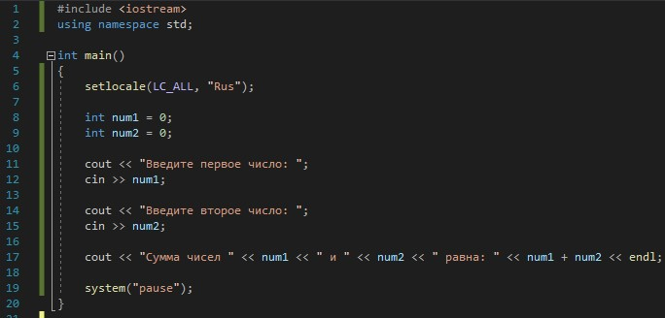

Объект cin >>
Объект std::cin забирает вводимую пользователем информацию из стандартного потока ввода, которым обычно является клавиатура.

Slide 12

Задача 1. Написать программу, которая запрашивает у пользователя два числовых значения и возвращает результат их сравнения. Пример работы программы:

Slide 13
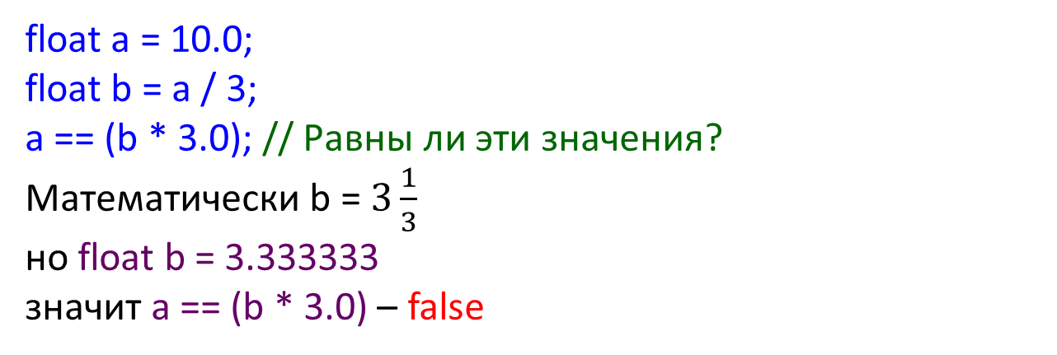
Логические операции с вещественными переменными
float a = 10.0;
float b = a / 3;
a == (b * 3.0); // Равны ли эти значения?
Математически b = $3\frac{1}{3}$
но float b = 3.333333
значит a == (b * 3.0) – false

Slide 14
float a = 10.0;
float b = 100 % 30;
a == b; // Истинно ли это выражение?
Математически b = 10
но 100.0 : 30.0 = 3,333333 (или 3.33347)
float b = 100.0 % 30.0 = ?
Более безопасное сравнение:
float a = 10;
float b = a / 3;
float c = b * 3.0;
(a – c) < 0.0001 && (c – a) < 0.0001;
Истинно в случае, если разница между a и c меньше 0,00001.

Slide 15
Выражения смешанного типа
C++ позволяет использовать в одном выражении переменные разных типов. Например, можно складывать целые и вещественные переменные:
int x = 5;
double y = x + 1.0;
// в этом выражении перед выполнением операции сложения
// значение x преобразуется к типу double
Тип генерируемого в результате значения будет соответствовать более мощному типу операнда.

Slide 16
По тому же принципу выражение одного типа может быть присвоено переменной другого типа, например:
double y = 1.0;
int x;
x = y;
// в этом выражении целая часть y сохраняется в x
Если переменная в левой стороне равенства относится к типу менее мощному, чем переменная справа, то при таком присвоении можно потерять точность значений.
Преобразование типа большего размера в меньший называется понижающим приведением (demotion), а обратное преобразование – повышающим приведением (promotion).

Slide 17
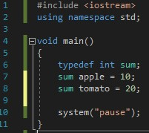
Язык С++ позволяет определять имена новых типов данных с помощью ключевого слова typedef. На самом деле здесь не создается новый тип данных, а определяется новое имя существующему типу. Он позволяет облегчить создание машинно-независимых программ. Единственное, что потребуется при переходе на другую платформу, - это изменить оператор typedef. Он также может помочь документировать код, позволяя назначать содержательные имена стандартным типам данных. Стандартный вид оператора typedef следующий:
typedef тип имя;
где тип — это любой существующий тип данных, а имя - это новое имя для данного типа. Новое имя определяется в дополнение к существующему имени типа, а не замещает его. Пример:
sum – это другое имя для int в этой программе.

Slide 18
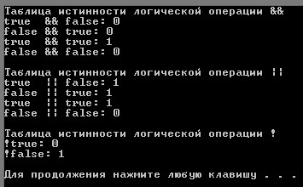
Задача 2. Написать программу, которая выводит на экран таблицу истинности логических операций.

Slide 19
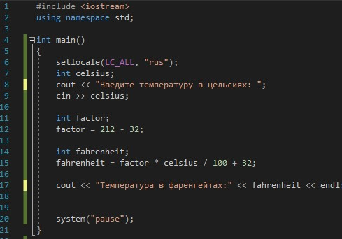
1. Прочитать код. Протестировать работу программы:

Slide 20

2. Создать программу для автоматизации процесса перевода старой русской меры веса в современную. Программа должна позволить пользователю ввести два числа (пуды и фунты) и сообщить, каково значение в килограммах (1 пуд = 40 фунтам = 16,38 кг).
3. Создать программу для перевода количества лет, введенного пользователем, в секунды.
4. Даны две целые переменные a и b. Составить программу, в результате работы которой значения переменных поменяются местами.

Slide 21
5. Написать программу, которая решает следующую задачу по физике. Тело падает с высоты h. Какова его скорость в момент соприкосновения с землей и когда это произойдет.
6. Написать программу для решения следующей задачи. В равнобедренном треугольнике известно основание c и высота h. Найти площадь треугольника S и периметр Р.
7. Дано натуральное число. Вывести его последнюю цифру.
8. Дано натуральное число. Найти число десятков в его
десятичной записи.
9. Дано трехзначное число. Найти сумму его цифр.
10*. Даны две целочисленные переменные. Составить программу, которая меняет местами значения этих переменных. Использовать только 2 переменные.

